Slide 1
编译原理实践项目

Slide 2
组员
储德明 陈锴 吴炎 郑寒月 袁嘉麟 安东 李娅
项目级别： 80
实现功能：
1 词法分析
2 语法分析
3 UI界面

Slide 3
亮点
1. vim环境下高亮的配置文件
2. 较好的错误处理，包括了行号列号，错误的各种类型
3. 良好的代码风格，命名风格及注释
4. 使用了JNI将java和C连接起来
5. 利用makefile文件快速编译项目
6. 代码存放在github上托管

Slide 4
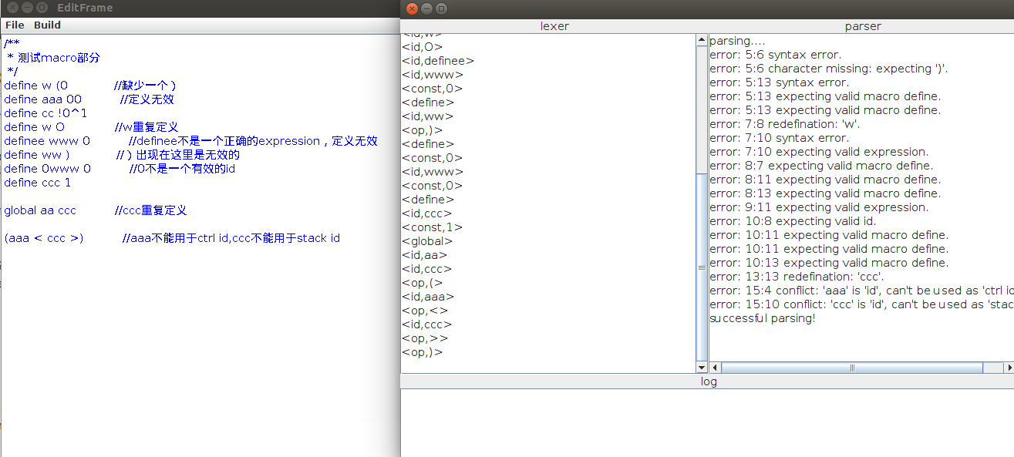
UI界面

